Slide 1

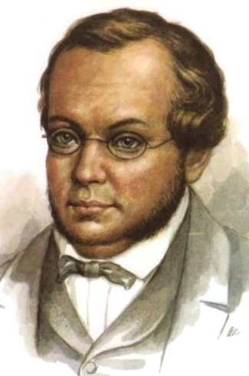
Ершов Петр
Павлович
Писатели нашего
детства

Slide 2

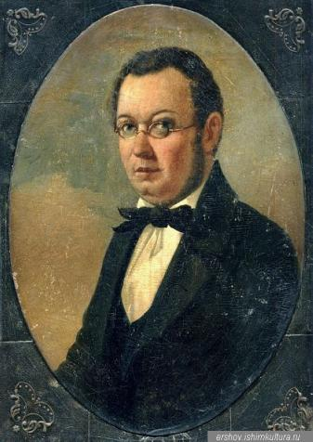
Русский поэт, прозаик, педагог Петр Павлович Ершов родился 6 марта 1815 года в деревне Безруково Ишимского округа Тобольской губернии (ныне Ершово Тюменской области)

Slide 3
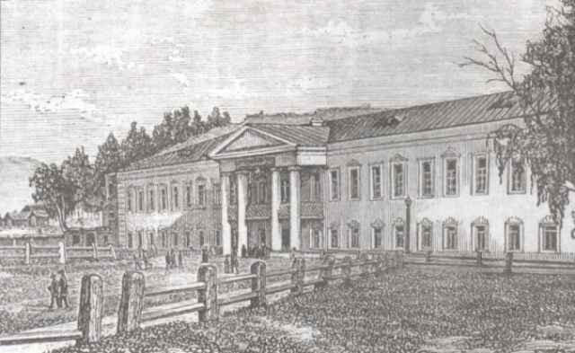
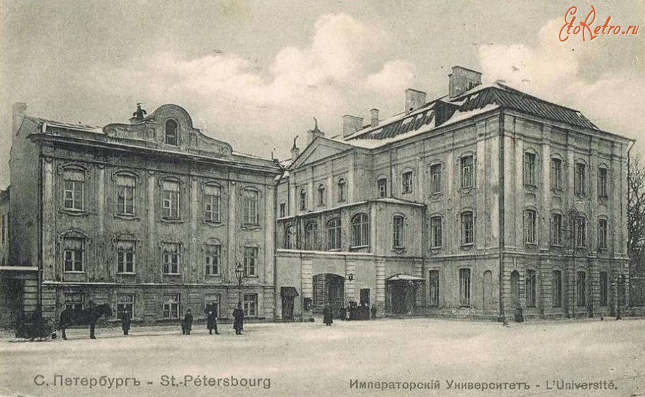
Петр Ершов учился в Березовском и Тобольском
уездных училищах.
В 1830 году окончил
Тобольскую гимназию.
В 1834 году
окончил
философско-юридический факультет Императорского Санкт-Петербургского
университета.

Slide 4
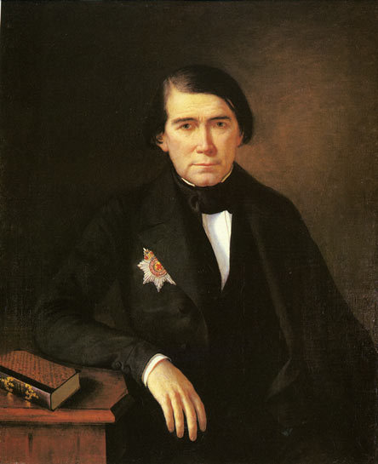
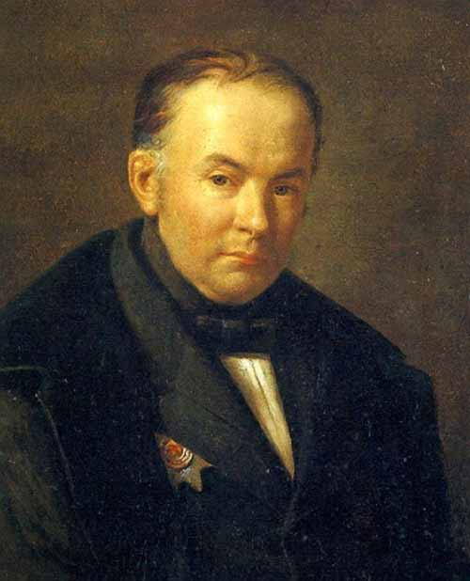
В студенческие годы Ершов сближается с профессором русской словесности
Петром Плетнёвым,
знакомится с Василем Жуковским, Пушкиным.
В 1833 году профессор Плетнёв прочитал на лекции своим студентам отрывки из сказки «Конёк-Горбунок», которую Ершов представил ему как курсовую работу.
Сказка очень понравилась студентам, а девятнадцатилетний Ершов стал знаменитым.
Плетнев П.А.
Жуковский В. А.

Slide 5
«… Теперь этот род сочинений можно мне и оставить…»
Плетнёв показал её Пушкину, тому она тоже понравилась, он даже произвёл некоторую правку.

Slide 6
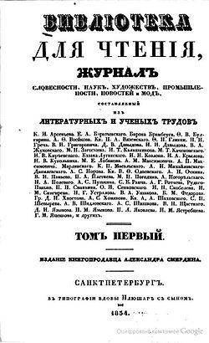
В 1834 году сказка была напечатана в журнале «Библиотека для чтения».
Сказка при жизни автора выдержала 7 изданий.
К концу XIX века сказка прочно заняла заслуженное и почётное место на полках русских библиотек.

Slide 7
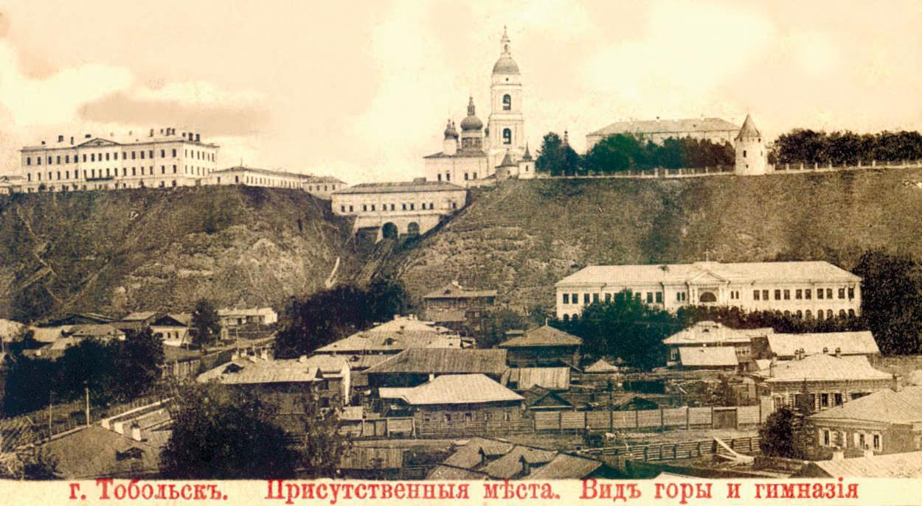
В 1834-1836 Петр Ершов активно участвовал в литературной
жизни Петербурга, входил в кружок поэта и переводчика
Владимира Бенедиктова.
Он опубликовал 10 стихотворений,
в числе которых — баллада
"Сибирский казак" (1835).
В те же годы Ершов напечатал
драматическую сцену
"Фома-кузнец" (1835) и пьесу "Суворов и станционный
смотритель"
В 1836 году Ершов вернулся в Тобольск.

Slide 8
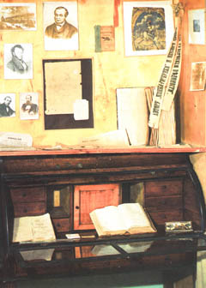
Вернувшись на родину летом 1836 года, работал учителем
Тобольской гимназии,
затем инспектор (с 1844 года)
и директор (с 1857 года) гимназии и дирекции училищ Тобольской губернии.
Один из его учеников —
будущий химик Дмитрий
Иванович Менделеев.
В гимназии он проработал до 1862 года и вышел на заслуженную пенсию.

Slide 9
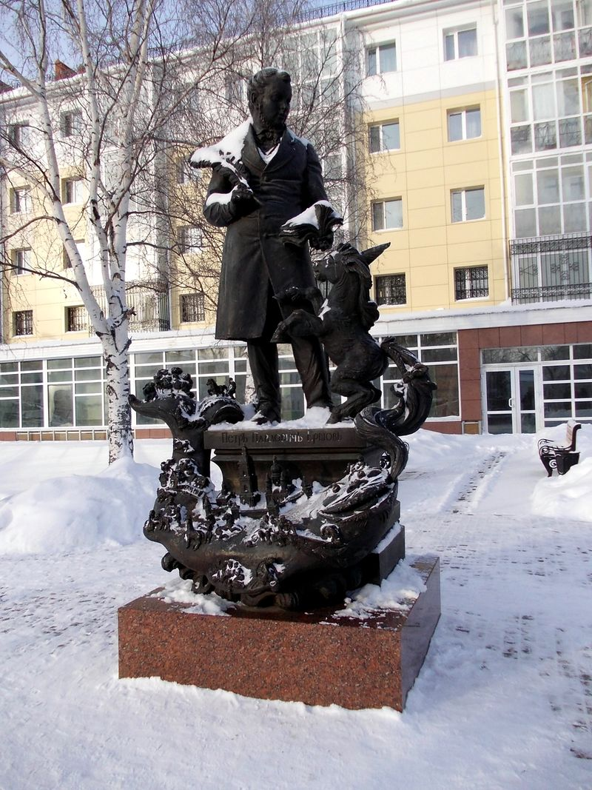
П. П.Ершов не оставляет литературную деятельность, пишет рассказы, стихи и пьесу, но все эти произведения не имели успеха.
Умер Ершов
30 августа 1869 года в Тобольске.
Памятник Ершову П.П.
в Тобольске.

Slide 10
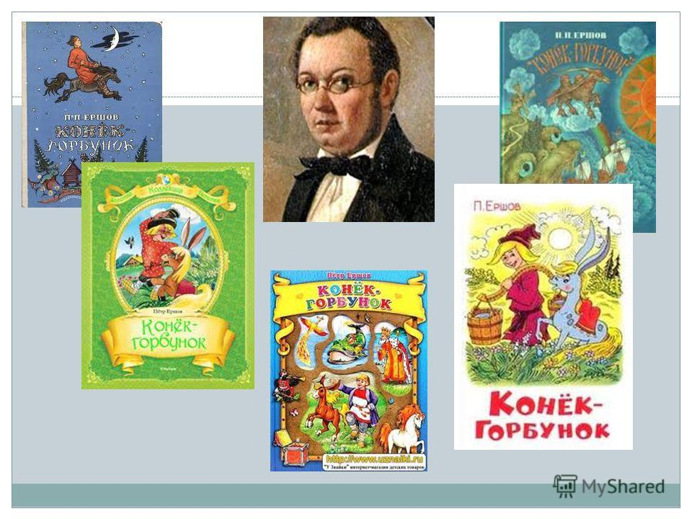
Петр Ершов вошел в русскую литературу как «автор одной сказки», которая принесла ему известность и прославила его на века.

Slide 11
Премия имени Ершова
В 2005 году учреждена Всероссийская литературная премия имени Ершова за произведения для детей и юношества.
Ежегодно определяются пять победителей, которым присуждаются денежные вознаграждения, дипломы и символ Премии – скульптурная композиция, изготовленная из кости: Иванушка на Коньке-Горбунке гордо держит Жар-птицу.
Вручается она на родине сказочника 6 марта, то есть в день рождения поэта.

Slide 12
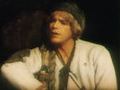
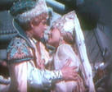
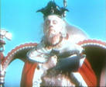
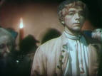
В 1941 году снят художественный фильм «Конёк-Горбунок»

Slide 13
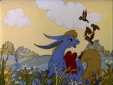
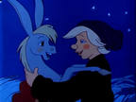
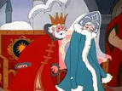
В 1947, 1975 годах снят мультфильм по сказке Ершова «Конёк-Горбунок»

Slide 14
СПАСИБО ЗА ВНИМАНИЕ !

